Slide 1



Slide 2


Slide 3
La negociación es una constante de nuestro comportamiento
Profundas transformaciones en el escenario internacional, regional y nacional conforman un marco de enorme y feroz competencia
  Empresas deban adoptar estrategias de negocios innovativos
  Que conllevan importantes componentes de negociación

Slide 4
Se negocia porque hay conflicto
Y hay conflicto porque las personas y las organizaciones son diferentes
  necesidades, deseos, percepciones, objetivos y valores
Sin estas diferencias no habría conflicto y la negociación no tendría sentido
Todos pretendemos ser actores en la toma de decisiones y no simples espectadores de las decisiones tomadas por otros

Slide 5
Es “una forma básica de conseguir lo que se quiere de otros. Es una comunicación en dos sentidos designada para llegar a un acuerdo cuando usted y la otra parte tienen intereses en común y otros opuestos” (Fisher, Ury y Patton)
Es un "proceso por el cual dos o más participantes intentan obtener una decisión conjunta en materias de común interés, y en situaciones en donde ellos están en actual o potencial desacuerdo o conflicto" (Gifford)

Slide 6
Es un “proceso para llegar a un acuerdo sobre los términos básicos de la relación comercial. Este proceso conduce a la solución en forma pacifica de problemas de interés común y de problemas de intereses divergentes, opuestos e inconexos, por medio del debate y de la mutua adaptación” (Selby)
Es un “procedimiento que ocurre cuando dos o más partes, cada una de las cuales está en posesión de un recurso que la otra desea, tratan entre ellas de convenir en el intercambio mutuo de los recursos en juego” (Hawver)

Slide 7
Negociaciones Comerciales Internacionales
Constituyen un "proceso en el cual los países presentan propuestas explícitas con el propósito de alcanzar un acuerdo entre ellos, mediante el intercambio de valores o a través de la realización de un interés común, a fin de resolver una situación crítica donde existen actualmente intereses en conflicto” (Ikle)

Slide 8
Proceso: se ejecuta en cuatro etapas secuenciales, es decir desarrolladas en forma cronológica
  Previa
  Apertura
  Desarrollo
  Culminación
Pluralidad de sujetos: deben intervenir dos partes (personas o grupos) las que pueden ser más de dos (negociación multilateral)
Resolución directa: las partes resuelven por sí mismos sus conflictos, prescindiendo de terceros
  Autocomposición y no heterocomposición

Slide 9
Comunicación dinámica: esencial pues mejora las posibilidades establecer confianza entre las partes
  Doble vía
  Retroalimentación
Lo que se negocia no es fijo: las condiciones de negociación no son fijas o standarizadas, admiten muchas variantes
  Si fueran inamovibles no habría negociación
Necesidades no compartidas y compartidas
  Dualidad: competencia y cooperación
  Consolidando los intereses compartidos se pueden reducir aquellos conflictivos

Slide 10
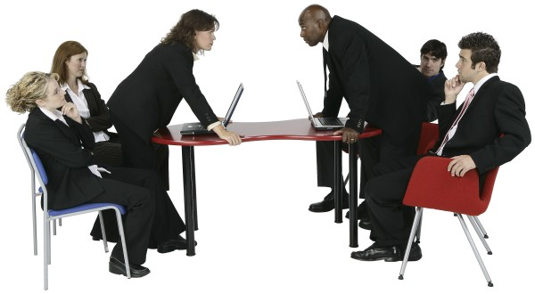
Ganancia mutua: el acuerdo alcanzado debe dejar satisfecho a todas las partes
  Directa e indirectamente involucradas
Ciencia y arte: aplica un análisis sistemático para la resolución de los problemas y requiere del negociador una serie de habilidades personales

Slide 11
Lograr un nuevo orden de relaciones donde éstas antes no existían
Modificar las relaciones existentes por otras más convenientes a una o a ambas partes
consecuencias jurídicas
instrumentación formal
pero no necesariamente
consecuencias jurídicas
instrumentación formal
pero no necesariamente

Slide 12

Persona que utiliza una serie de habilidades especiales (habilidad negociadora) para lograr un desempeño superior al negociar con otros
¿Habilidad negociadora?
Conocimientos + Práctica + Retroalimentación
Conocimientos + Práctica + Retroalimentación

Slide 13
Habilidad: cualidades personales del negociador
Poder: capacidad de influir sobre la contraparte
  No sólo cualidad propia, influyen otros aspectos
Capacidad: atributo esencial e integrador
  habilidad negociadora
  poder negociador
  posibilidades de acceso a la información
  alternativas fuera de la negociación
  ventajas competitivas de mezcla comercial

Slide 14

Habilidades de preparación
Conocimiento del tema a negociar
Capacidad de pensar rápida y claramente bajo presión
Capacidad para expresar conocimientos
Habilidad para persuadir y mente abierta
Paciencia y tolerancia
Flexibilidad
Empatía

Slide 15

Decisión, persistencia y determinación
Imagen de integridad y confianza
Habilidad para ganarse respeto y confianza
Capacidad analítica resolución problemas
Adecuado manejo de idiomas
Capacidad adaptación entornos culturales diferentes
Conocimiento de las estrategias, tácticas y contratácticas de negociación

Slide 16

El facilitador
Motiva que las partes se den cuenta de la importancia de la negociación y valoren que tienen que negociar
  Procura generar condiciones para que las partes comiencen a negociar
El normador
  Establece las normas se ajustará la negociación
  También puede participar moderando la negociación

Slide 17

El conciliador
  Busca acercamiento entre las partes, ya sea espontáneamente o por pedido expreso de éstas
  Da consejos y hace ver los inconvenientes que puede acarrear el litigio
  No propone soluciones (surgirán de las partes)
El mediador
  Busca acercamiento y además propone soluciones y asume la dirección de las tratativas
  Su decisión no es obligatoria para las partes

Slide 18

El árbitro
  Emite un laudo arbitral que es obligatorio para las partes
  Su participación puede determinarse
    al momento de la preparación de la negociación
    cuando se firma el contrato (cláusula arbitral)
    recién una vez que se produjo el conflicto
  El arbitraje puede clasificarse
    de hecho o de derecho
    interno o internacional

Slide 19

Composición judicial
  Someter la controversia a la decisión de un tribunal judicial
  Se da intervención al juez competente en razón de la materia y jurisdicción que correspondan
  Jurisdicción aplicable: indica el juez competente para intervenir en una cuestión
  Ley aplicable: conjunto de normas jurídicas aplicables a un hecho

Slide 20
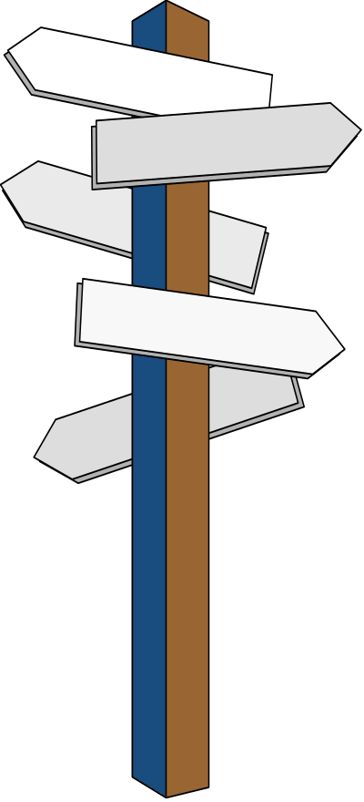
Competir
Ceder
Compromiso
Colaborar
Evitar

Slide 21
Actitudes frente al conflicto
Resultado
nuestro COMPETIR COLABORAR
COMPROMISO
EVITAR
CEDER
Resultado del otro

Slide 22
Normalmente las respuestas son:
  rutinarias
  automáticas
  sin planificación previa
  más emocionales que racionales
Los errores más comunes son:
  no diferenciar entre el problema de fondo y los problemas de procedimientos
  confundir los síntomas con el problema

Slide 23
El diagrama circular de Fisher:
Lo que está mal Lo que se podría hacer
En teoría PASO II PASO III
Análisis Enfoque
En el mundo
real PASO I PASO IV
Problema Ideas de acción

Slide 24
Estilo distributivo
Basado en posiciones
Contienda
Se gana o se pierde
Suma algebraica = 0
Lo que se negocia no crece
Dos variantes en este estilo: Suave y Duro

Slide 25
Negociador suave
Prioriza acordar y mantener condiciones amigables
Hace concesiones
Cambia sus posiciones
Confía en el otro
Trata suavemente a las personas y al problema
No presiona y cede ante la presión
Negociador duro
Prioriza ganar y no le interesan aspectos de relación personal
Exige concesiones
Se mantiene inflexible
Desconfía del otro
Es duro con las personas y el problema
Presiona siempre y no cede ante la presión

Slide 26
Estilo integrativo
Basada en intereses
Cooperación
Buscar mutuo beneficio
Generar opciones, crear valor
El conflicto se separa de las personas

Slide 27
En toda negociación se dan componentes de competencia y cooperación
El dilema está representado por la relación
COMPETIR vs COOPERAR
Conocer y valorar el dilema nos puede mostrar cómo puede irnos en una negociación según como encaren el dilema ambos negociadores

Slide 28

